Slide 1

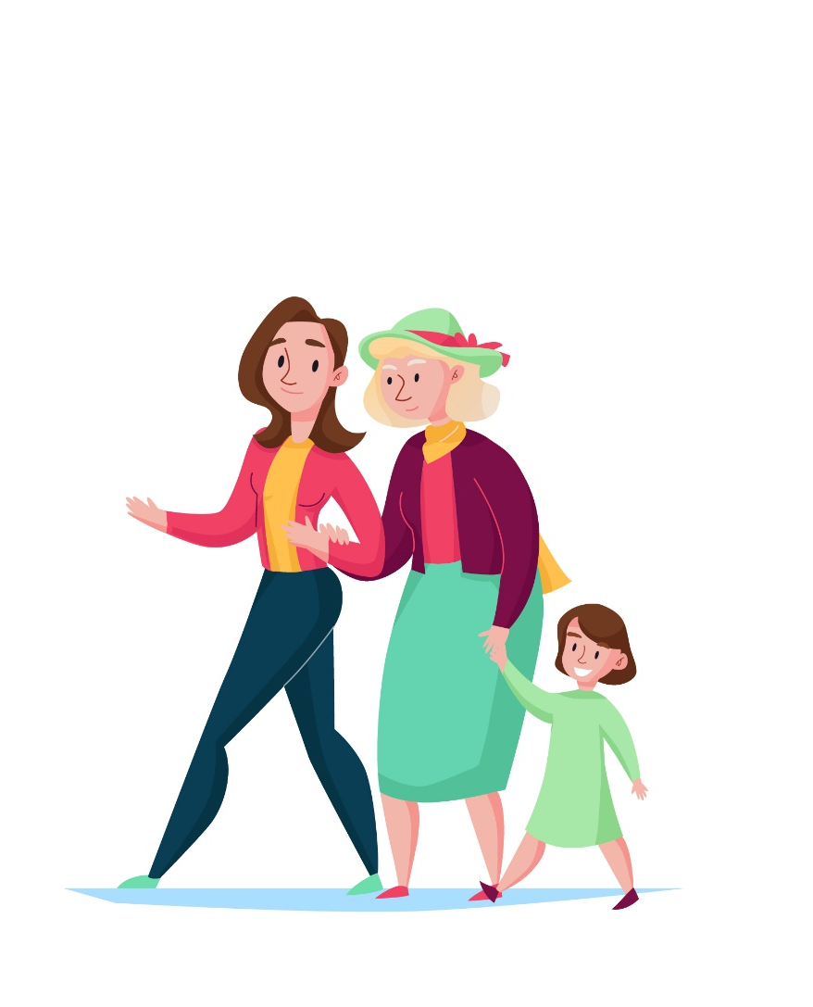






[ 제 3 편 ]
방문을 닫고 주무시면
한 뼘 더 안전합니다.

Slide 2



Contents
[제3편]
방문을 닫고 주무시면 한 뼘 더 안전합니다.
원목가구와 합성목재 가구의 차이는?_ 4p
방 문을 닫으면 불이 번지는 걸 늦출 수 있다?_ 10p

Slide 3




영상자료
방문을 닫고 주무시면 한 뼘 더 안전합니다.

Slide 4
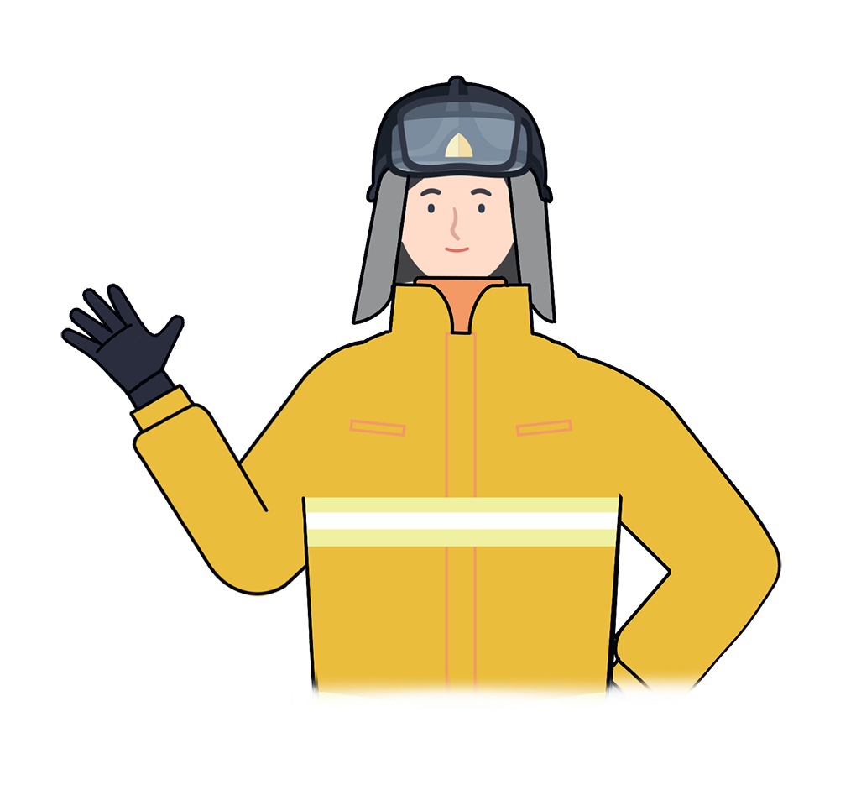
1
원목가구와 합성목재 가구의 차이는?
“
최근 원룸, 오피스텔, 도시형 주택이 늘어남에 따라
다양한 색상과 디자인의 합성 가구 증가,
합성 가구는 빠른 연소, 많은 연기와 고열이 발생하여
단 시간에 다수 인명피해 유발 가능성
“

Slide 5
1
원목가구와 합성목재 가구의 차이는?
“
화재 현장에 어떤 가구가 있느냐에 따라
유독 가스의 피해도 큰 차이!
유독가스가 많이 나오는 디자인이 예쁜 합성 가구 보다 원목 가구가 좀 더 안전
“

Slide 6
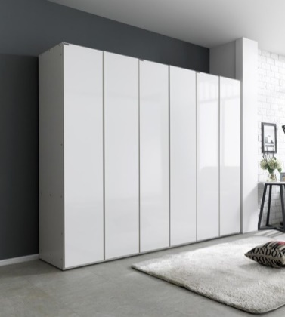
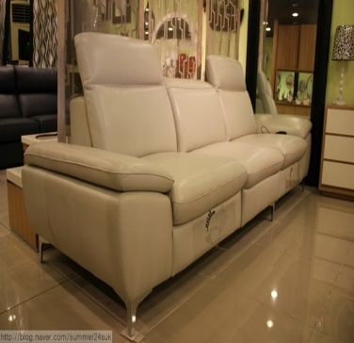
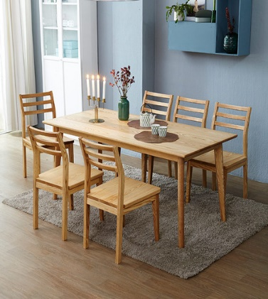
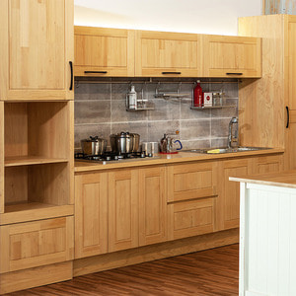
1
원목가구와 합성목재 가구의 차이는?
“ 집 안의 가구 종류에 따라 그 정도가 달라지는 유독가스 피해 ”
합성목재 가구
원목 가구
유독가스를 발생시키는 합성목재 가구보다는
원목 가구가 더 안전!

Slide 7
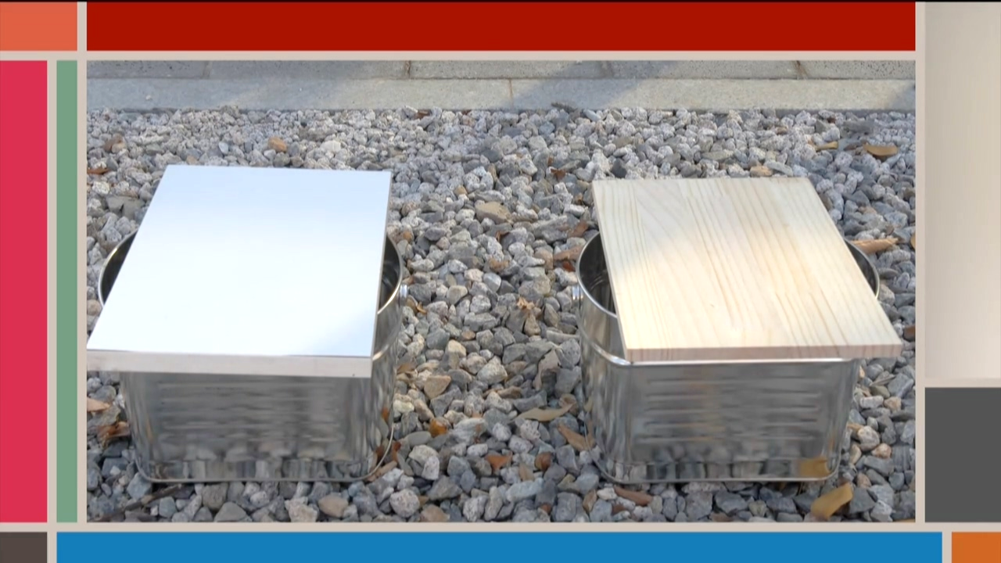
1
원목가구와 합성목재 가구의 차이는?
“ 집 안의 가구 종류에 따라 불이 번지는 속도의 차이가 큽니다. ”
대팻밥, 톱밥 등과 발포제를 섞어
원목과 비슷하게 만든 합성 가구
하이그로시 (High-glossy) 가구는
고광택 코팅 또는 도장을 한 가구
원목 가구
합성목재 가구

Slide 8
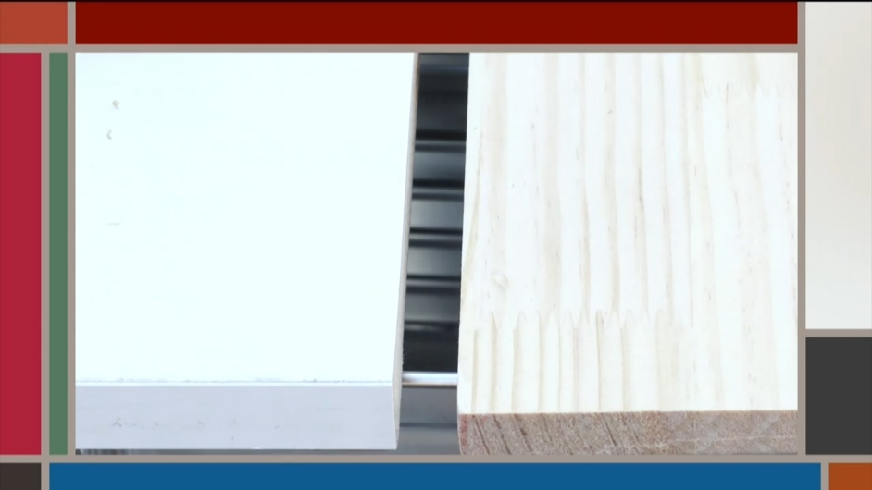
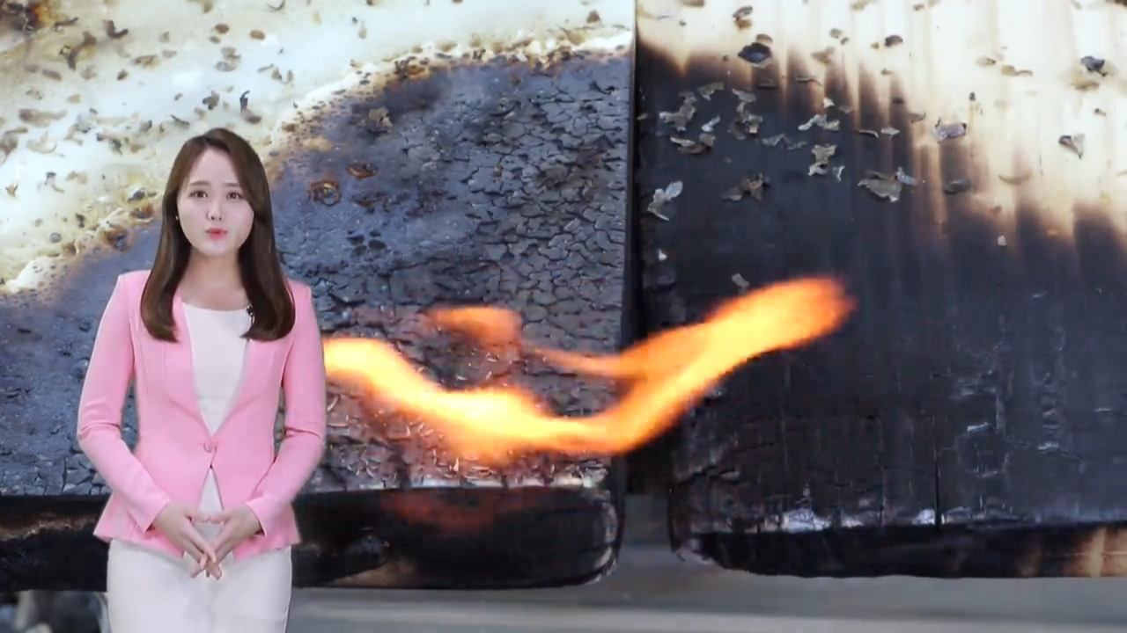

1
원목가구와 합성목재 가구의 차이는?
“ 원목가구와 합성목재 가구, 어느 가구에 불이 잘 붙을까요? “
합성목재 가구는 목분과 발포제를 압축해 만들어
쉽게 불이 붙고 타는 속도도 빠릅니다!

Slide 9
1
원목가구와 합성목재 가구의 차이는?
“
가구 제조공정 및 재료에 따라
불에 잘 타는 성질에 차이 발생
합성 가구는 한 번 말리고 압축하였기에
쉽게 불이 붙을 뿐만 아니라 타는 속도도 빠름
가정에서 가구를 선택할 때
유독 가스와 불에 타는 속도 등 피해영향도 고려
“

Slide 10
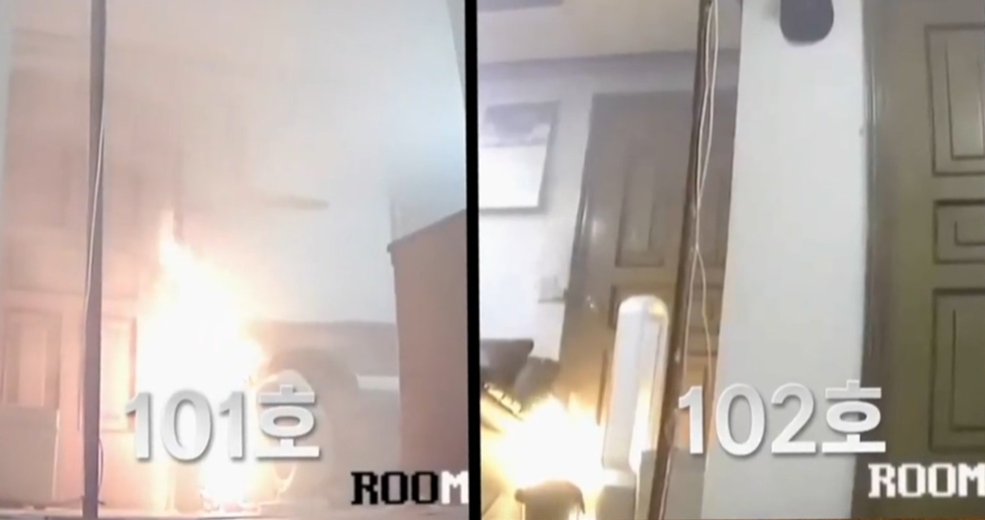
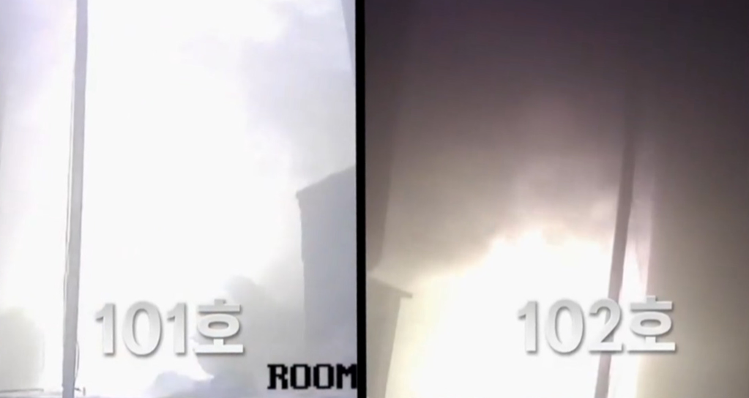
2
방문을 닫으면 불이 번지는 걸 늦출 수 있다?
“ 방문이 열린 101호 / 방문이 닫힌 102호, 어느 집이 피해가 클까요? “
1000℃
100℃
방문이 열린 곳
방문이 닫힌 곳
무려 900℃의 온도차 발생!

Slide 11
2
방문을 닫으면 불이 번지는 걸 늦출 수 있다?
어느 집이 피해가 클까요?
빠르게 침실까지 불이 번짐.
불이 도달하기 전부터 온도가 높아지고 연기가 방 안을 가득 메워 위험
열린 주택
불이 번지는 것을 막아주는 문,
방문이 연기와 고열을 차단해 화재에 의한 피해를 훨씬 적게 입음
닫힌 주택
문이 열린 곳과 닫힌 곳은 900도의 온도차 발생
미국 UL(Underwriters Laboratory) : 제품안전 시험 및 인증기관

Slide 12
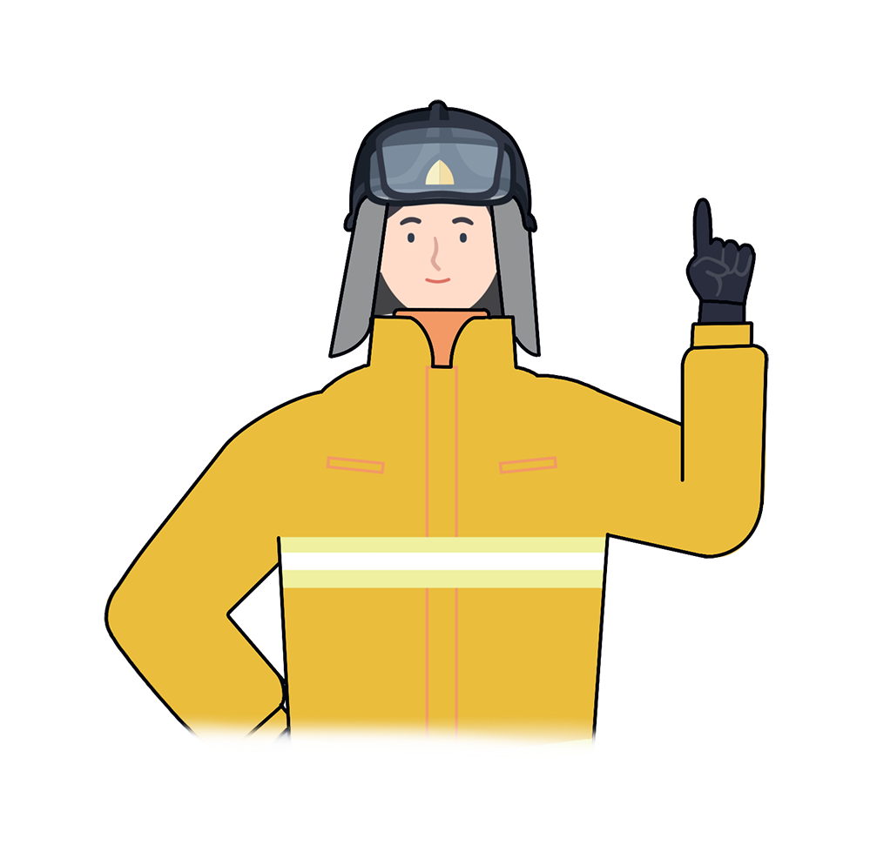
*
화재안전 핵심 포인트
“
가구의 재질에 따라 큰 화재가 되기도 하고
또 쉽게 불이 꺼져 생명을 구할 수도 있다는 사실!
방문을 닫아 열과 연기로부터 자신을 보호하고
합성목재 가구의 유독가스가 위험하다는 사실
꼭 기억해 주세요!
“

Slide 13


방문을 닫고 주무시면 한 뼘 더 안전합니다.
‘안전한 사회, 행복한 국민’ 그 속에 소방안전 교육이 있습니다!

